Slide 1
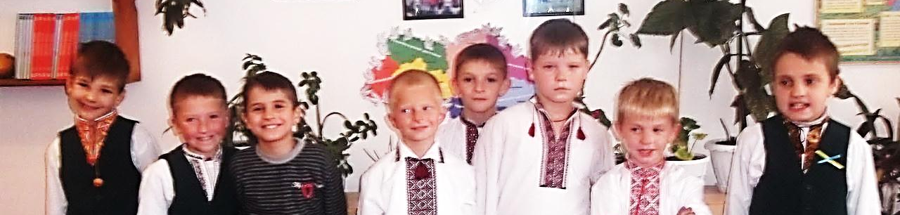
Правила для хлопчиків:
Не ображати дівчаток і не глузувати з них, не говорити поганих слів.
Поступатися дівчаткам місцем, пропускати першими у клас, відчиняти перед ними двері, подавати руку дівчинці, коли вона виходить з транспорту.
Допомагати нести важкі речі.
Заступатися за дівчат, не дозволяти кривдити їх.
Робити дівчаткам компліменти.
Виховувати в собі сміливість, силу, мужність, вміння турбуватися про інших, ставитися по-лицарськи до дівчаток.

Slide 2
Правила для дівчат:
Не обзивати хлопців, не битися з ними.
Бути прихильними до них, обговорювати з хлопцями прочитані книжки, переглянуті фільми.
Допомагати хлопчикам у навчанні, у прибиранні робочого місця, приймати в свої ігри.
Не соромитися звертатися до хлопців за допомогою, якщо потрібно.
Радіти гарним вчинкам хлопчиків та їхнім успіхам.
Виховувати в собі стриманість, сумління, вміння піклуватися про інших, доброту, лагідність, прихильність.

